Slide 1


Slide 2
A gyermekeké az isten országa
Kisgyermekeket vittek jézushoz

Slide 3
máté evangéliuma 19. rész 13-15. versek
¹³Ekkor kisgyermekeket vittek hozzá, hogy tegye rájuk a kezét, és imádkozzék értük,
a tanítványok azonban rájuk szóltak. ¹⁴De Jézus ezt mondta: Engedjétek e kisgyermekeket,
és ne akadályozzátok őket, hogy hozzám jöjjenek, mert ilyeneké a mennyek országa.
¹⁵Azután rájuk tette a kezét, és eltávozott onnan.

Slide 4
A gyermekeké a mennyek országa bevezető gondolatok
A mennyek országa valóság
  https://www.youtube.com/watch?v=IpsyFP257_Y
  Igazából mennyország
Többet kellene beszélnünk a mennyek országáról, hogy az kitörölhetetlenül beleégjen a mi és a gyermekeink tudatába!
A gyermekeknek két dologra van igazán szükségük:
ISTENRE és a SZÜLEIKRE!

Slide 5
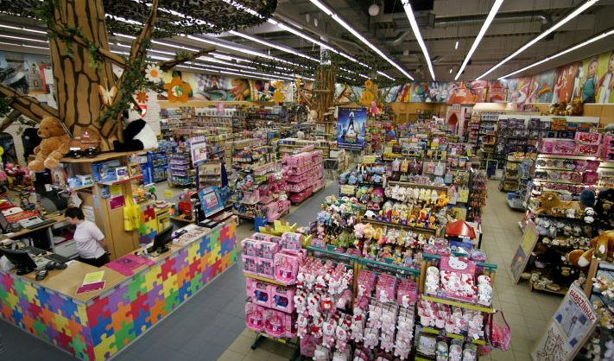
JÁTÉKBOLTBAN

Slide 6
szülői áldás
„Azután így beszélt Mózeshez az ÚR: Mondd meg Áronnak és fiainak: Így áldjátok meg Izráel fiait, ezt mondjátok nekik: Áldjon meg téged az ÚR, és őrizzen meg téged! Ragyogtassa rád orcáját az ÚR, és könyörüljön rajtad! Fordítsa feléd orcáját az ÚR, és adjon neked békességet!
Így mondják ki a nevemet Izráel fiai felett, és én megáldom őket.” (4Móz 6,22-27)
Isten a szülőkön keresztül szeretné megáldani a gyermekeket!
az atyai áldás (az elsőszülöttségi jog)
a szülők (is) áldást mondhatnak gyermekeikre
a szülők felelőssége, hogy gyermekeik megismerjék Istent
„Ekkor kisgyermekeket vittek hozzá, hogy tegye rájuk a kezét, és imádkozzék értük…”
Mt 19,13

Slide 7
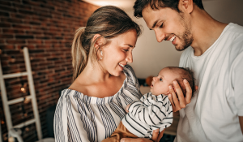
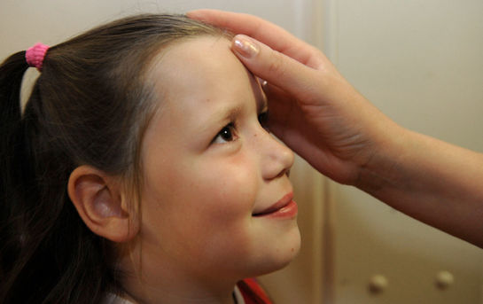
A szülői áldás része:
Igent mondok a gyermekemre, gyermekem szükségeire.
Imádkozom gyermekemért, hogy Isten áldása legyen rajta.
Gyakran elviszem őt Jézushoz (Istenhez), hogy gyermekemre tehesse a kezét!

Slide 8
Igent mondani minden gyermekre
„Zárjátok a gyerekeket a garázsokba, hogy az autók zavartalanul játszhassanak az utcákon!” (Falfelirat egy nagyvárosban)
„Tökéletes nyugalom” - történet
A gyermekeken keresztül közel jön hozzánk a mennyek országa
Jézus is kisgyermekként érkezett a világba
a gyermekek hite, bizalma, szíve, nyitottsága, felszabadultsága, játékossága – a gyermekek világa közelebb van a mennyek országához, mint a felnőtteké!
„Engedjétek e kisgyermekeket, és ne akadályozzátok őket, hogy hozzám jöjjenek, mert ilyeneké a mennyek országa. .”
Mt 19,14

Slide 9
A gyermekeké a mennyek országa záró gondolatok
Gyülekezetünkben is helyet kell készítenünk a gyermekek számára!
Szülőket, gyermekeket együtt szeretne látni Jézus! Nem küldöm, hanem viszem!
Megajándékozott ember vagyok, ha gyermeket, gyermekeket nevelhetek vagy nevelhettem.
MINDENKI CSAK EGYSZER LESZ GYERMEK
(mindig bánni fogod, ha nem voltál a gyermekeid mellett, amíg lehetett)

